Slide 1
Цифровой двойник объекта недвижимости
Дмитрий Воробьев
Технический директор ООО «БИМ для бизнеса» | BIM2B

Slide 2

Дмитрий Воробьев
BIM2B, Технический директор
BIM-менеджер с 10-летним стажем
Autodesk Certified Professional | Instructor
BIM Лидер Autodesk - промышленность
Разработчик BIM-Стандартов и шаблонов

Slide 3
Что для вас «эксплуатация»? – Боль!

Slide 4
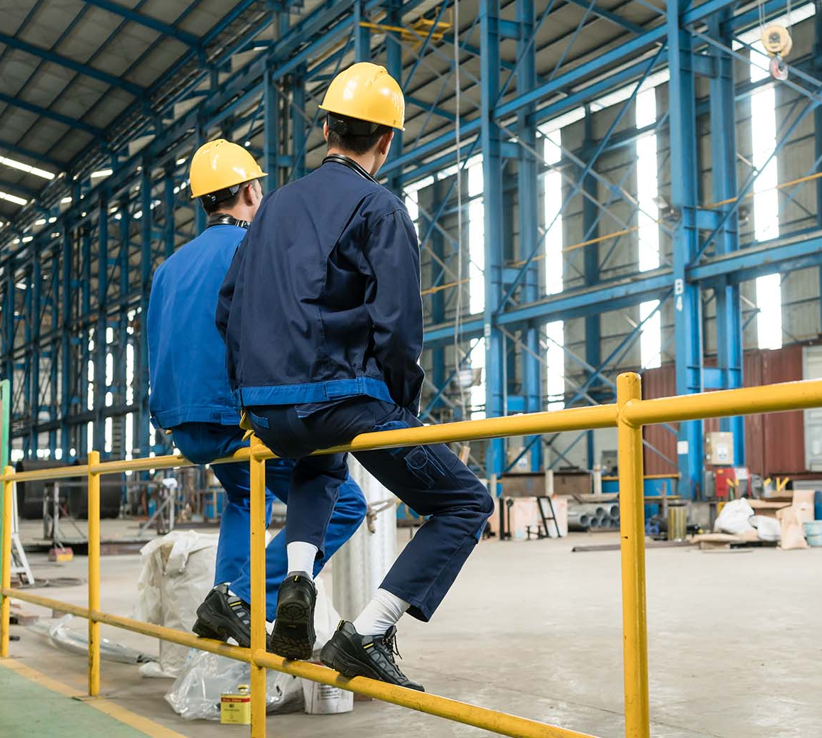


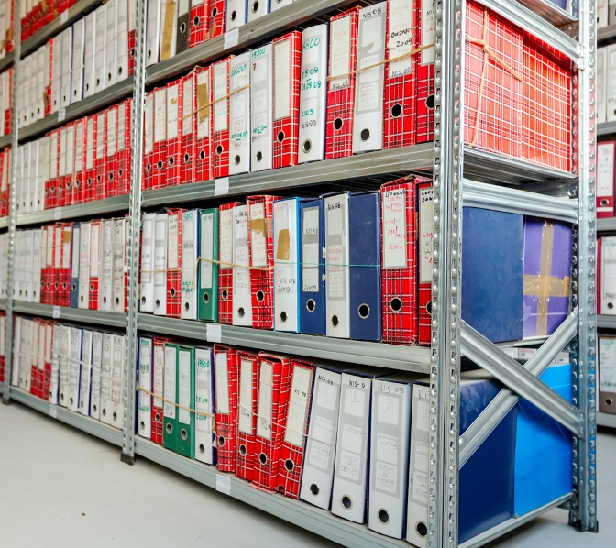
Проблемы эксплуатации промышленных объектов
Аварии оборудования и простои производства
Кадровый вопрос
Отсутствие централизованных данных
А как же BIM-модель?
Приняли и поставили на полку.

Slide 5
Как мы можем помочь?

Slide 6

Принципы платформы «СТАТУС»
Наглядность (2D чертежи + 3D модель)
Интеграция разрозненной информации в единую базу данных по объекту
Актуальность данных
Безопасность
Мобильность

Slide 7
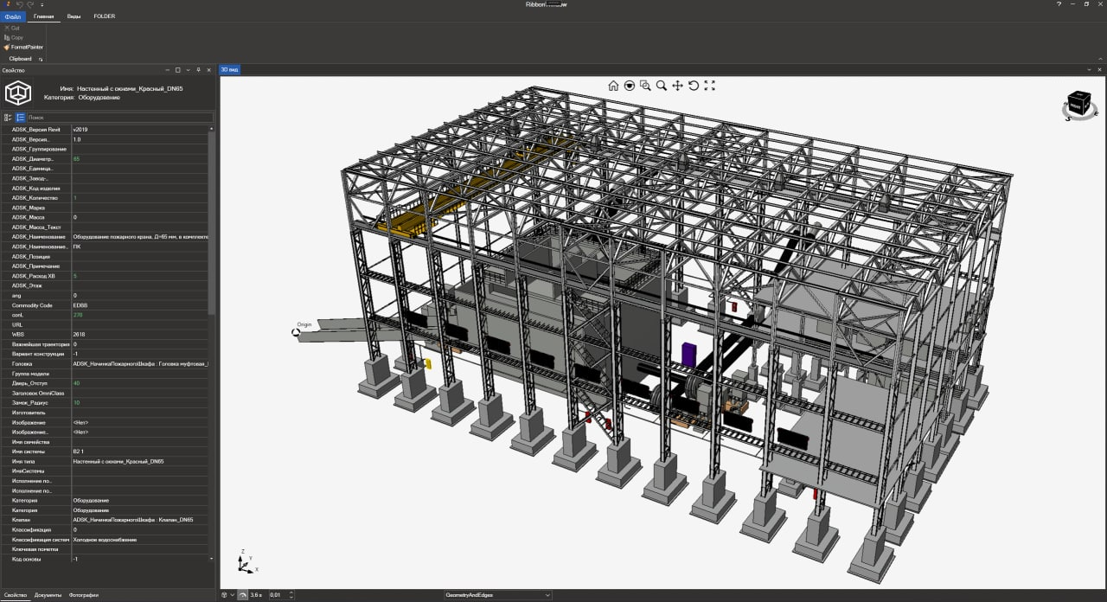
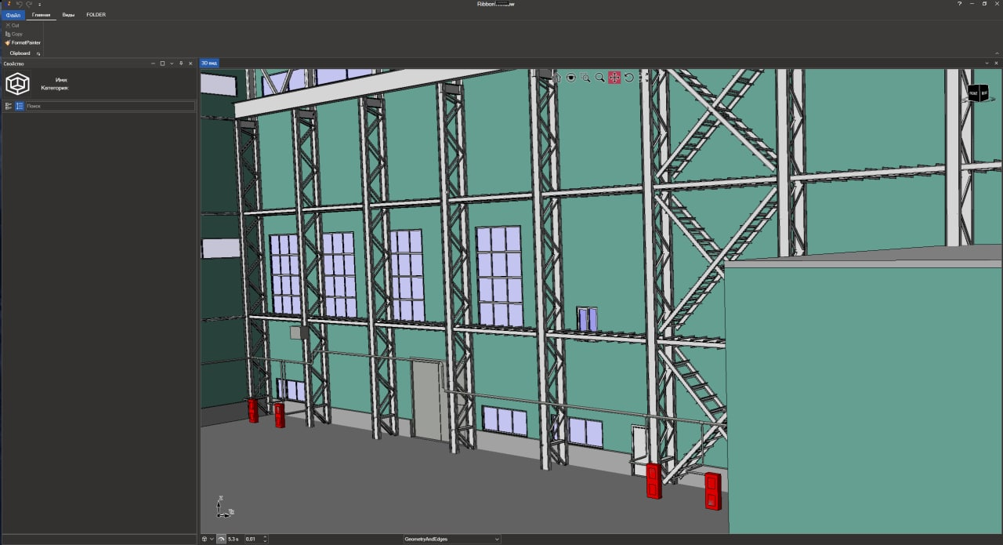
3D модель в основе
Формирование 3D модели выполняет двумя способами:
Разработка модели на основании исполнительной документации
Разработка модели по результатам лазерного сканирования существующего объекта

Slide 8
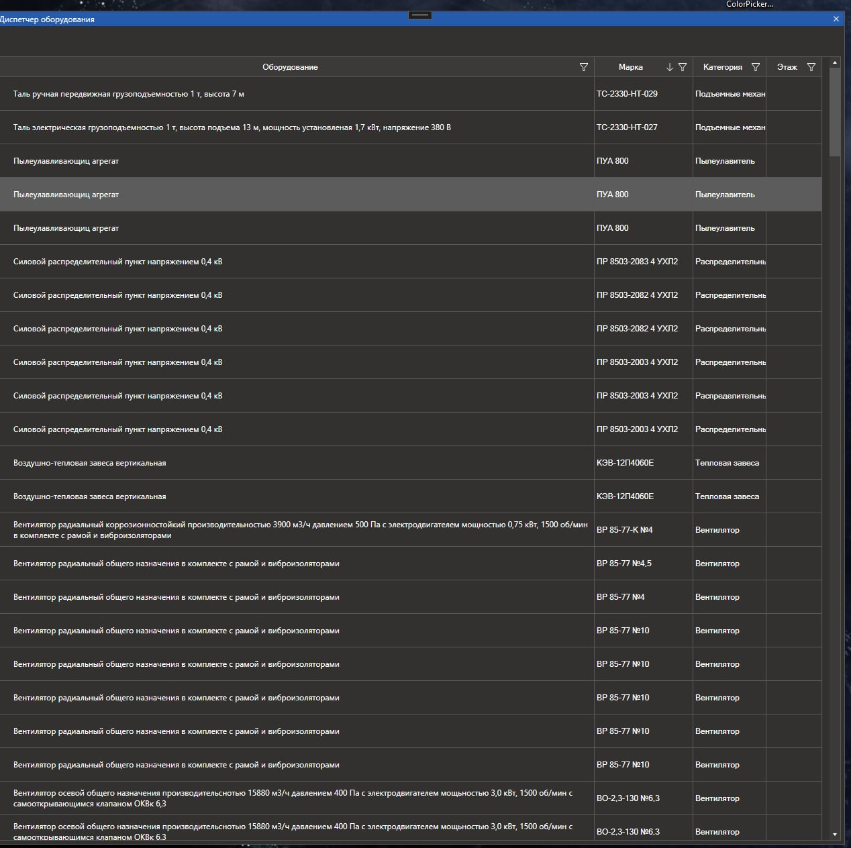
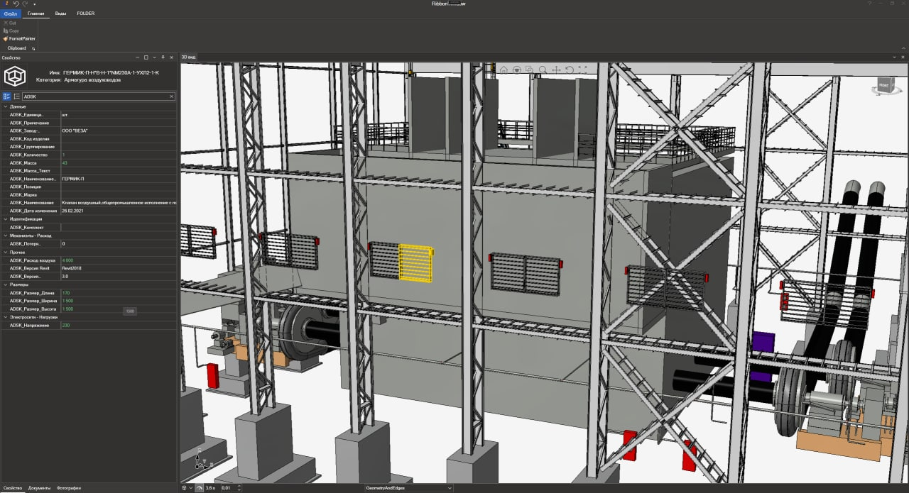
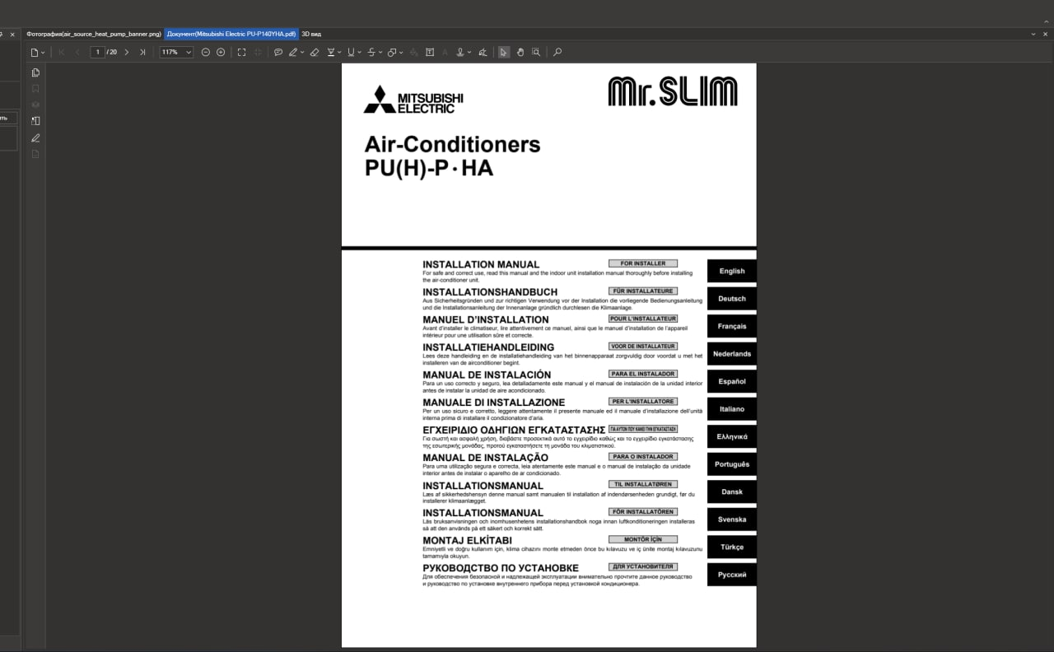
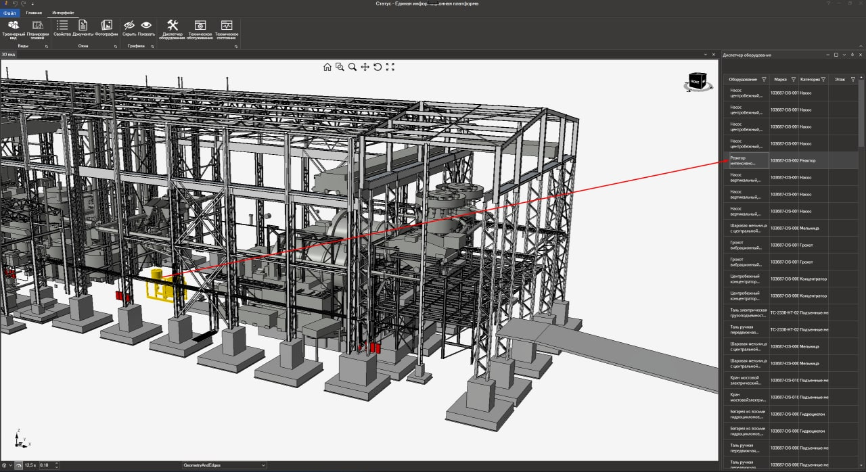
Единая база данных
Данные для дашбордов
Данные по оборудованию
Данные по материалам
Техническая документация
Фотоотчеты
Все в одном месте и всегда под рукой!

Slide 9
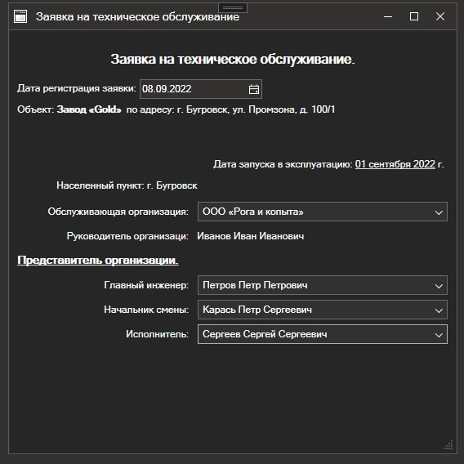
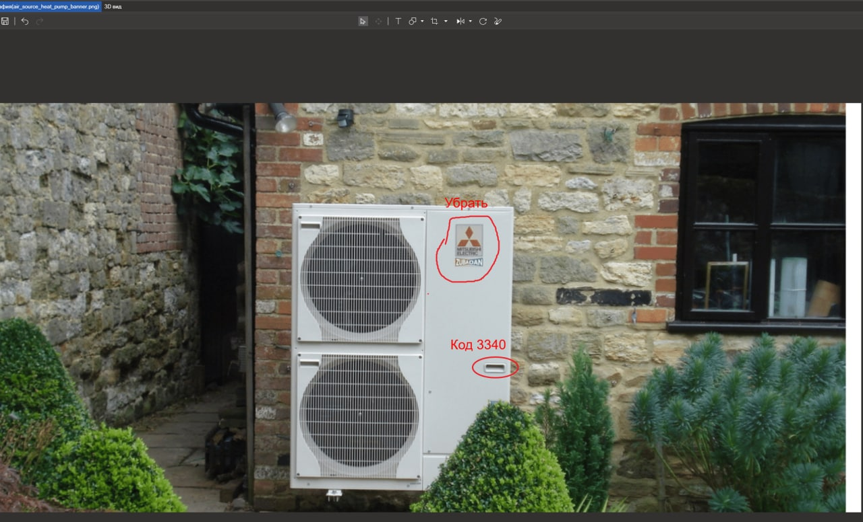
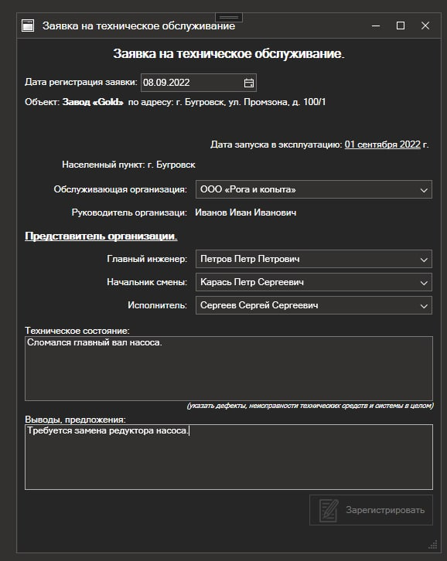
Сервис менеджер
Формирование заданий и нарядов по заявке с привязкой к 3D модели и фотографиям
Формирование отметок и замечаний на 3D модели и фотографиях
Привязка фотографий к элементам 3D модели
Исторические данные по заявкам для каждого элемента!

Slide 10
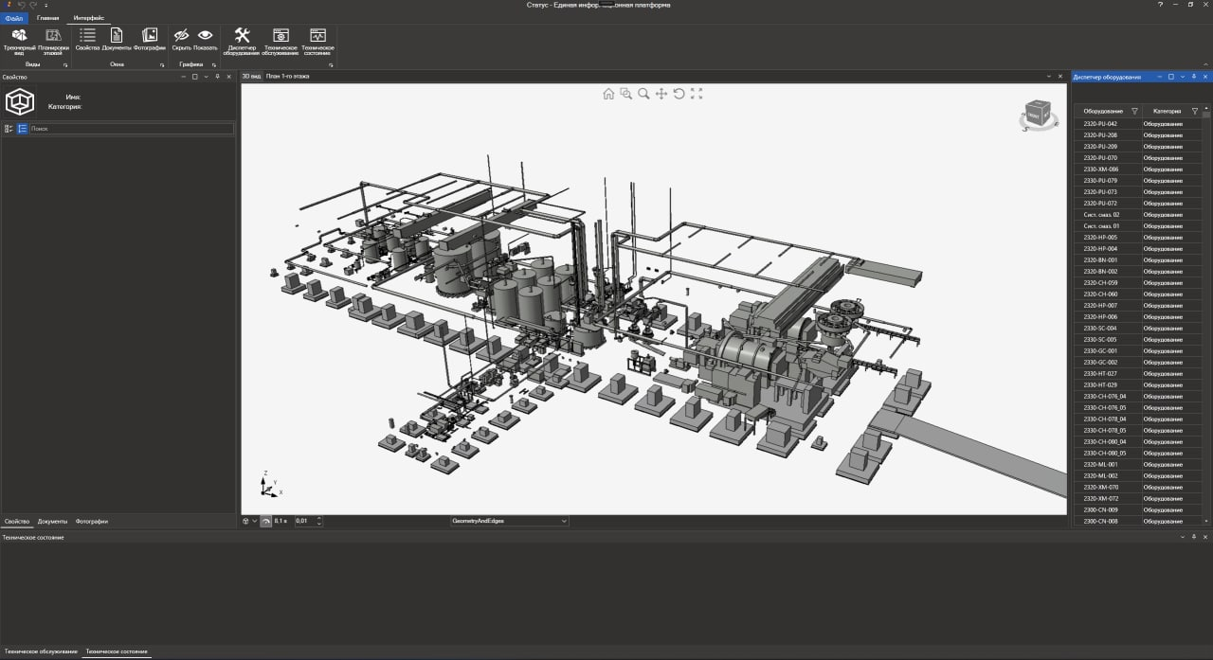
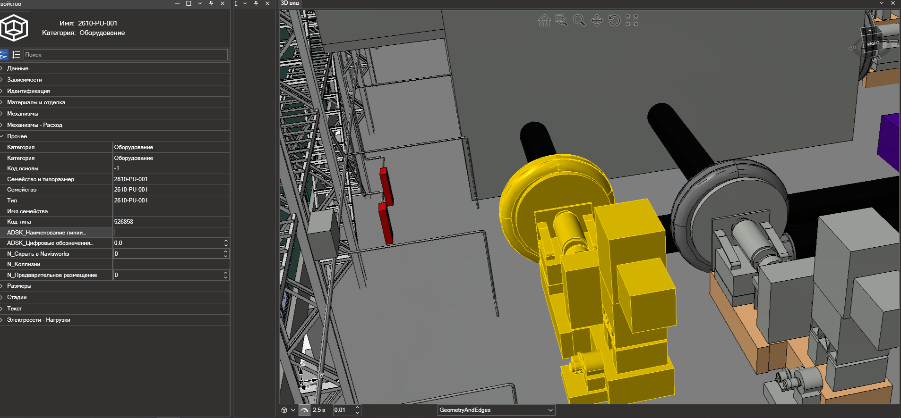
Связь с АСУТП
Получение данных с датчиков о состоянии оборудования с выводом в дашборды
Визуализация проблемных или аварийный мест на 3D модели для оперативного реагирования
Вывод технической информации по проблемному оборудованию
Даже новичок поймет куда ему бежать и что делать!

Slide 11
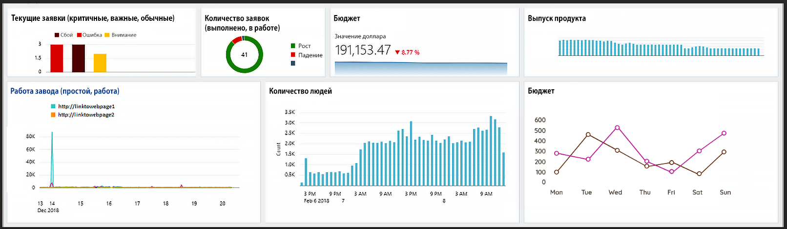
Монитор руководителя
Управление с визуальным контролем в режиме реального времени (дашборды):
информация об объекте
финансы
оборудование
проблемы
задания персоналу
переход с дашборда на 3D модель
Интеграция с основными модулями 1С
Быстро, наглядно, эффективно!

Slide 12
Что предлагает «СТАТУС»?
Полностью российское программное обеспечение
Всё данные защищены и находится на ваших серверах
Интеграция с основными модулями 1С (Бухгалтерия, Склад, ЗУП)
Внедрение «под ключ»: создание 3D BIM моделей, поставка ПО, интеграция, обучение работе с ПО, редактированию и обновлению моделей и данных
Гибкая ценовая политика

Slide 13
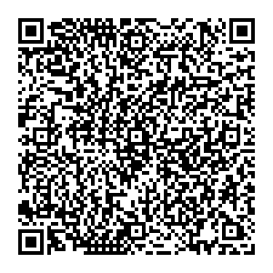
Контакты:
+7 (495) 150-34-63
status@bim2b.ru
bimstatus.com

